Slide 1


VIII SEMICA – SEMINÁRIO DE INICIAÇÃO CIENTÍFICA
Sintomas, desfechos objetivos e biomarcadores em profissionais de centro cirúrgico ocupacionalmente expostos à fumaça cirúrgica: revisão sistemática e metanálise de prevalência
Autor: Theo Augusto Lopes de Moraes Báccaro
Orientadora: Profa. Lisie Tocci Justo
Coautores: Luiz Henrique Ledesma Pereira; Mariana Matera Veras (LIM05, HC-FMUSP)
Notes:
[0:00–0:15] CAPA (~15 s · 31 palavras)
FALA:
Bom dia. Sou Theo Báccaro, de Medicina da São Leopoldo Mandic, orientado pela Profa. Lisie. Apresento nossa revisão sistemática sobre a fumaça cirúrgica e a saúde da equipe do centro cirúrgico.
APOIO (não ler):
- Coautores: Luiz Henrique Ledesma Pereira e Dra. Mariana Matera Veras (LIM05, HC-FMUSP).
- Fale o título de forma natural, sem ler palavra por palavra. Respire e avance.

Slide 2

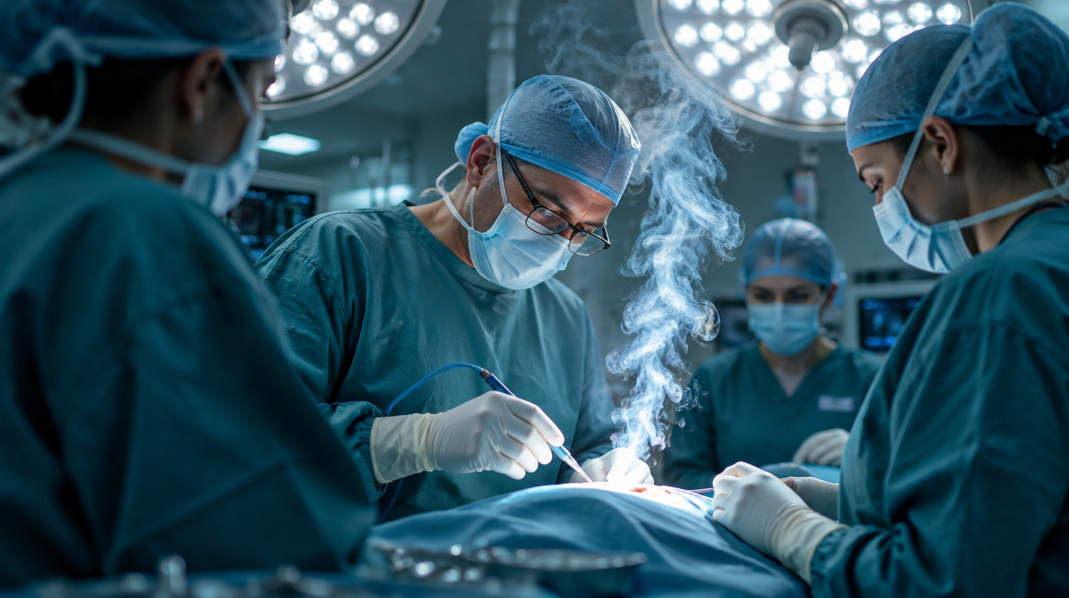








INTRODUÇÃO
Fumaça cirúrgica: exposição ocupacional da equipe, efeitos ainda incertos
O que é
Subproduto do eletrocautério, do laser e do bisturi ultrassônico ao cortar e coagular tecido.
O que contém
Benzeno e outros compostos voláteis, partículas ultrafinas e DNA viral, como o do HPV.
Imagem ilustrativa (gerada por IA): fumaça do eletrocautério no campo cirúrgico.
O que se sabe
Sintomas relatados pela equipe
Sintomas agudos frequentes; efeitos crônicos plausíveis, mas sem relação causal estabelecida.
Olhos
Vias aéreas
Mucosas
Cefaleia
Lacuna: as revisões anteriores eram majoritariamente descritivas; faltava combinar os estudos numa estimativa e graduar a certeza da evidência.
Notes:
[0:15–1:00] INTRODUÇÃO (~45 s · 83 palavras)
FALA:
Sempre que o eletrocautério, o laser ou o bisturi ultrassônico cortam tecido, formam fumaça. Ela contém benzeno e outros compostos voláteis, partículas ultrafinas e até DNA viral, como o do HPV. A equipe do centro cirúrgico está exposta a essa fumaça no trabalho e relata irritação nos olhos e nas vias aéreas; os efeitos crônicos são plausíveis, mas sem relação causal estabelecida. E as revisões anteriores eram majoritariamente descritivas: faltava combinar os estudos numa estimativa e graduar a certeza. Essa é a lacuna.
APOIO (não ler):
- Composição: hidrocarbonetos aromáticos policíclicos, compostos orgânicos voláteis (benzeno, tolueno, xileno), material particulado fino (PM2,5) e ultrafino (< 0,1 µm), material genético viral (Benaim; Jaspers, 2024).
- Controvérsia: Hurst; Stewart (2024) argumentam que o risco pode estar superestimado.
- Revisões anteriores sem síntese quantitativa: Mowbray et al., 2013; Dixon; Dasgupta; Vasdev, 2023.
- A imagem é ilustrativa, gerada por IA (a legenda diz isso).

Slide 3
OBJETIVOS
Pergunta: que desfechos de saúde se associam à exposição à fumaça cirúrgica?
Objetivo geral: avaliar os desfechos de saúde associados à exposição ocupacional à fumaça cirúrgica na equipe de centro cirúrgico.
1
Prevalência de sintomas
2
Desfechos objetivos e biomarcadores
3
Certeza da evidência
Metanálise
ocular (principal) e respiratório (exploratório)
Síntese narrativa
função pulmonar, urina, mucosa nasal e HPV
GRADE
por desfecho, em cinco domínios
Pergunta estruturada (PECO)
População
Equipe de centro cirúrgico
Exposição
Fumaça de dispositivos de energia
Comparador
Não ou pouco expostos, ou protegidos
Desfecho
Efeitos à saúde
P
E
C
O
Notes:
[1:00–1:25] OBJETIVO (~25 s · 44 palavras)
FALA:
O objetivo foi avaliar os desfechos de saúde associados à exposição ocupacional à fumaça cirúrgica na equipe de centro cirúrgico, em três frentes: a prevalência de sintomas, por metanálise; os desfechos objetivos e biomarcadores, por síntese narrativa; e a certeza da evidência, pelo GRADE.
APOIO (não ler):
- PECO, e não PICO, porque é exposição, não intervenção alocada. Para a prevalência, o esquema CoCoPop (Condição, Contexto, População; Munn et al., 2015), recomendado pelo JBI.
- Ocular é o desfecho principal; respiratório é exploratório (definições mais variáveis).
- A conclusão responde a estes três itens, na mesma ordem (1, 2, 3).

Slide 4



METODOLOGIA
Revisão sistemática em 7 passos, conforme o PRISMA 2020
1
2
3
4
5
6
7
Protocolo
Busca
Seleção
Extração
Risco de viés
Síntese
Certeza
PROSPERO
registrado antes da extração
7 bases
+ literatura cinzenta e citação, sem filtro de idioma
10.910
títulos e resumos lidos, um a um
Planilha
padronizada: eventos e denominador
JBI
ferramenta conforme a função do estudo
Metanálise
de prevalência, com efeitos aleatórios
GRADE
por desfecho, em cinco domínios
Protocolo registrado
PROSPERO CRD420251238727
Relato completo
checklist PRISMA 2020, 27 itens
Ciência aberta
código, planilhas e figuras no OSF
Ferramentas: Zotero · Rayyan · OpenAlex · Python
IA: apoio operacional, declarado; as decisões foram humanas.
Notes:
[1:25–2:15] MÉTODO EM 7 PASSOS (~50 s · 83 palavras)
FALA:
Para responder, segui sete passos, conforme o PRISMA 2020. Registrei o protocolo no PROSPERO antes da extração. Busquei em sete bases, na literatura cinzenta e por citação, sem filtro de idioma. Li, um a um, 10.910 títulos e resumos. Extraí os dados numa planilha padronizada, avaliei o risco de viés pelo JBI, combinei as prevalências em metanálise e graduei a certeza pelo GRADE. O código e as planilhas estão abertos no OSF, e a IA foi apenas apoio operacional: as decisões foram humanas.
APOIO (não ler):
- PROSPERO CRD420251238727; dispensa do CEP (protocolo 2025/0743; Res. CNS 510/2016).
- 7 bases: PubMed/MEDLINE, Embase, Web of Science, Scopus, BVS (LILACS/IBECS), SciELO e Cochrane CENTRAL; cinzenta: Google Scholar (4 × 50 resultados) e Catálogo CAPES; citação: OpenAlex.
- Ferramentas: Zotero 6, Rayyan, OpenAlex, Python 3.13 (NumPy, SciPy, statsmodels).
- IA (declarada, Portaria CNPq nº 2.664/2026): priorização da ordem de leitura, leitura assistida de resumos e organização do fluxo; elegibilidade, extração, interpretação e redação foram decisões humanas.
- Detalhes de elegibilidade e busca: slide de apoio 17.
- As colunas aparecem sozinhas, uma a uma: comece a falar sem esperar.

Slide 5


METODOLOGIA
Passos 2 e 3 · Da busca ampla aos 22 relatórios incluídos
16.757
registros identificados
10.910
títulos e resumos lidos
32
buscados na íntegra
26
avaliados na íntegra
22
relatórios incluídos
− 5.839
duplicatas
− 8 não
exportados
− 10.882
excluídos
+ 4 por
citação
− 6 não
recuperados
− 4
excluídos
Busca de alta sensibilidade
Ninguém contado duas vezes
6 | 7
amostras independentes nas metanálises
ocular: n = 756 · respiratório: n = 1.428
9 países · 19 transversais + 3 coortes
7 bases, literatura cinzenta e busca por citação
Sem filtro de idioma ou data
Última busca: 09/07/2026
7 publicações do mesmo grupo, com amostras sobrepostas
1 representante por análise, definido antes da síntese
1
2
3
4
5
6
7
Protocolo
Busca
Seleção
Extração
Risco de viés
Síntese
Certeza (GRADE)
Notes:
[2:15–2:50] BUSCA E SELEÇÃO (~35 s · 57 palavras)
FALA:
A busca trouxe 16.757 registros. Sem as duplicatas, li 10.910 títulos e resumos; 32 relatórios foram buscados na íntegra, seis não foram recuperados, 26 foram avaliados e 22 incluídos, de nove países. Um cuidado importante: sete publicações do mesmo grupo tinham amostras sobrepostas, e cada análise usou uma só, para não contar as mesmas pessoas duas vezes.
APOIO (não ler):
- Fluxo: 16.757 identificados → 16.749 importados (8 não exportados) → 5.839 duplicatas → 10.910 triados → 10.882 excluídos → 28 + 4 por citação = 32 buscados → 6 não recuperados → 26 avaliados → 4 excluídos (1 resumo sem dados; 3 por população ou contexto) → 22 incluídos.
- 19 transversais e 3 coortes prospectivas; países: Turquia, Malásia, Brasil, Paquistão, China, México, EUA, Sudão e Tailândia.
- Representante do grupo com sobreposição (Paraná): Bieniek et al., 2022, definido antes da síntese.
- Triagem por revisor único: limitação declarada; replicar em duplicata está nas perspectivas.
- Fluxograma PRISMA completo: slide de apoio 18.

Slide 6


METODOLOGIA
Passos 5 a 7 · Como os estudos foram avaliados e combinados
1
Proporção de cada estudo
2
Escala logito
3
Efeitos aleatórios
4
Heterogeneidade e predição
33 / 81 = 40,7%
ln [ p ÷ (1 − p) ]
Paule-Mandel
+ Hartung-Knapp
I² + intervalo
de predição
eventos ÷ participantes (ex.: İlçe et al., 2017)
mantém estimativa e IC entre 0 e 100%
a prevalência verdadeira varia entre hospitais; IC honesto com poucos estudos
quanto os estudos diferem e o que esperar num novo hospital
Passo 5 · Risco de viés
Robustez da metanálise
Passo 7 · Certeza (GRADE)
Ferramentas JBI por função: prevalência (9 itens), transversal analítico (8) e coorte (11)
3 modelos, leave-one-out, Baujat e subgrupo por país
5 domínios por desfecho; parte de certeza baixa (estudos observacionais)
1
2
3
4
5
6
7
Protocolo
Busca
Seleção
Extração
Risco de viés
Síntese
Certeza (GRADE)
Notes:
[2:50–3:40] COMO OS ESTUDOS FORAM COMBINADOS (~50 s · 91 palavras)
FALA:
Como combinar estudos tão diferentes? Em quatro passos. Primeiro, cada estudo vira uma proporção: no İlçe, 33 de 81 profissionais, 40,7%. Segundo, a escala logito, que mantém o resultado entre zero e cem por cento. Terceiro, um modelo de efeitos aleatórios, porque a prevalência verdadeira muda de um hospital para outro, com ajuste de Hartung-Knapp, mais honesto com poucos estudos. Quarto, o intervalo de predição: o que esperar num novo hospital. Antes, o risco de viés de cada estudo foi avaliado pelo JBI; depois, a certeza de cada desfecho, pelo GRADE.
APOIO (não ler):
- Logito = ln[p ÷ (1 − p)]; IC95% de cada estudo pelo método de Wilson; sem 0% ou 100%, não houve correção de continuidade.
- Efeitos aleatórios: τ² (variância entre estudos) por Paule-Mandel; peso = 1 ÷ (variância + τ²). Hartung-Knapp: IC pela distribuição t com k − 1 graus de liberdade (IntHout; Ioannidis; Borm, 2014).
- Intervalo de predição com t (k − 2); instável com menos de 10 estudos.
- Sem teste de Egger nem funil: em proporções o erro-padrão depende da própria proporção, e os testes pedem ≥ 10 estudos.
- GRADE: ponto de partida baixa (observacional); um domínio grave já leva a muito baixa.
- Detalhes: slides de apoio 19 (extração e JBI), 20 (metanálise) e 21 (GRADE).

Slide 7
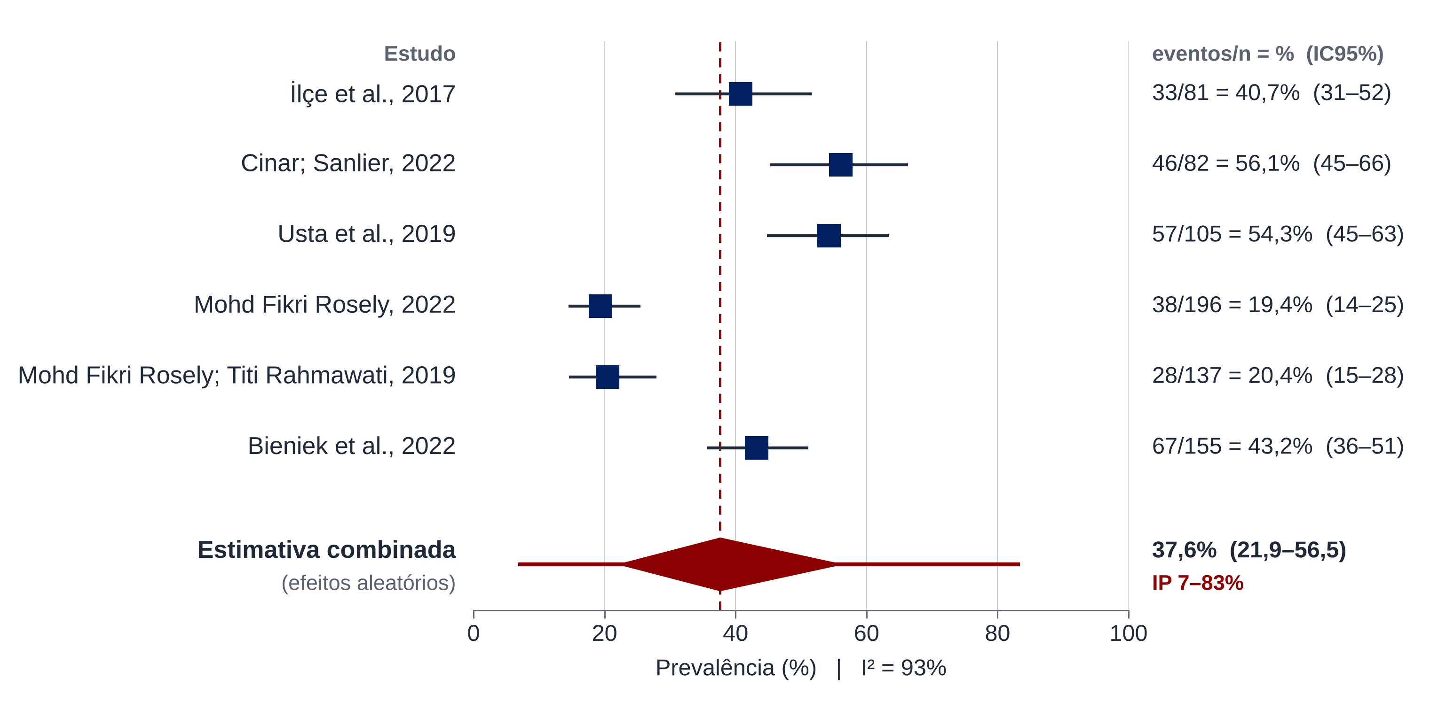
RESULTADOS
Desfecho principal · Cerca de 4 em cada 10 profissionais relataram sintoma ocular
37,6%
prevalência combinada
IC95% 21,9–56,5
6 estudos · 756 profissionais
Intervalo de predição
7–83%
o que esperar num novo hospital: depende do contexto
Figura 2. Quadrado = estudo (tamanho ∝ peso) · losango = estimativa combinada · linha vermelha = intervalo de predição.
Como ler: os estudos vão de 19% (Malásia) a 56% (Turquia); I² = 93%: a variação entre estudos vai além do acaso.
Notes:
[3:40–4:35] RESULTADO PRINCIPAL – OCULAR (~55 s · 91 palavras) ← dê tempo a este slide
FALA:
Este é o resultado principal. Em seis estudos, com 756 profissionais, a prevalência combinada de sintoma ocular foi de 37,6%: cerca de quatro em cada dez relataram irritação ou lacrimejamento. Cada quadrado é um estudo; o losango, a estimativa combinada. Os estudos vão de 19%, na Malásia, a 56%, na Turquia, e o I² de 93% mostra que a variação entre estudos vai além do acaso. Por isso, a mensagem mais honesta é o intervalo de predição: num novo hospital, a prevalência pode ficar entre 7 e 83%, conforme o contexto.
APOIO (não ler):
- IC95% 21,9–56,5. O intervalo de confiança é sobre a média; o intervalo de predição é sobre um novo estudo.
- É a proporção de expostos que relatou o sintoma, não um efeito causal: não há grupo não exposto no agrupamento.
- O maior inquérito (Van Giersbergen et al., 2019; n = 672) ficou fora do ocular: sem numerador e denominador oculares extraíveis.
- "I² de 93% invalida?": em metanálise de prevalência, I² alto é esperado; por isso o intervalo de predição e a investigação das fontes (país, definição).
- Subgrupo por país (exploratório): Turquia 50,5%; Malásia 19,8%; p < 0,001 entre subgrupos.

Slide 8
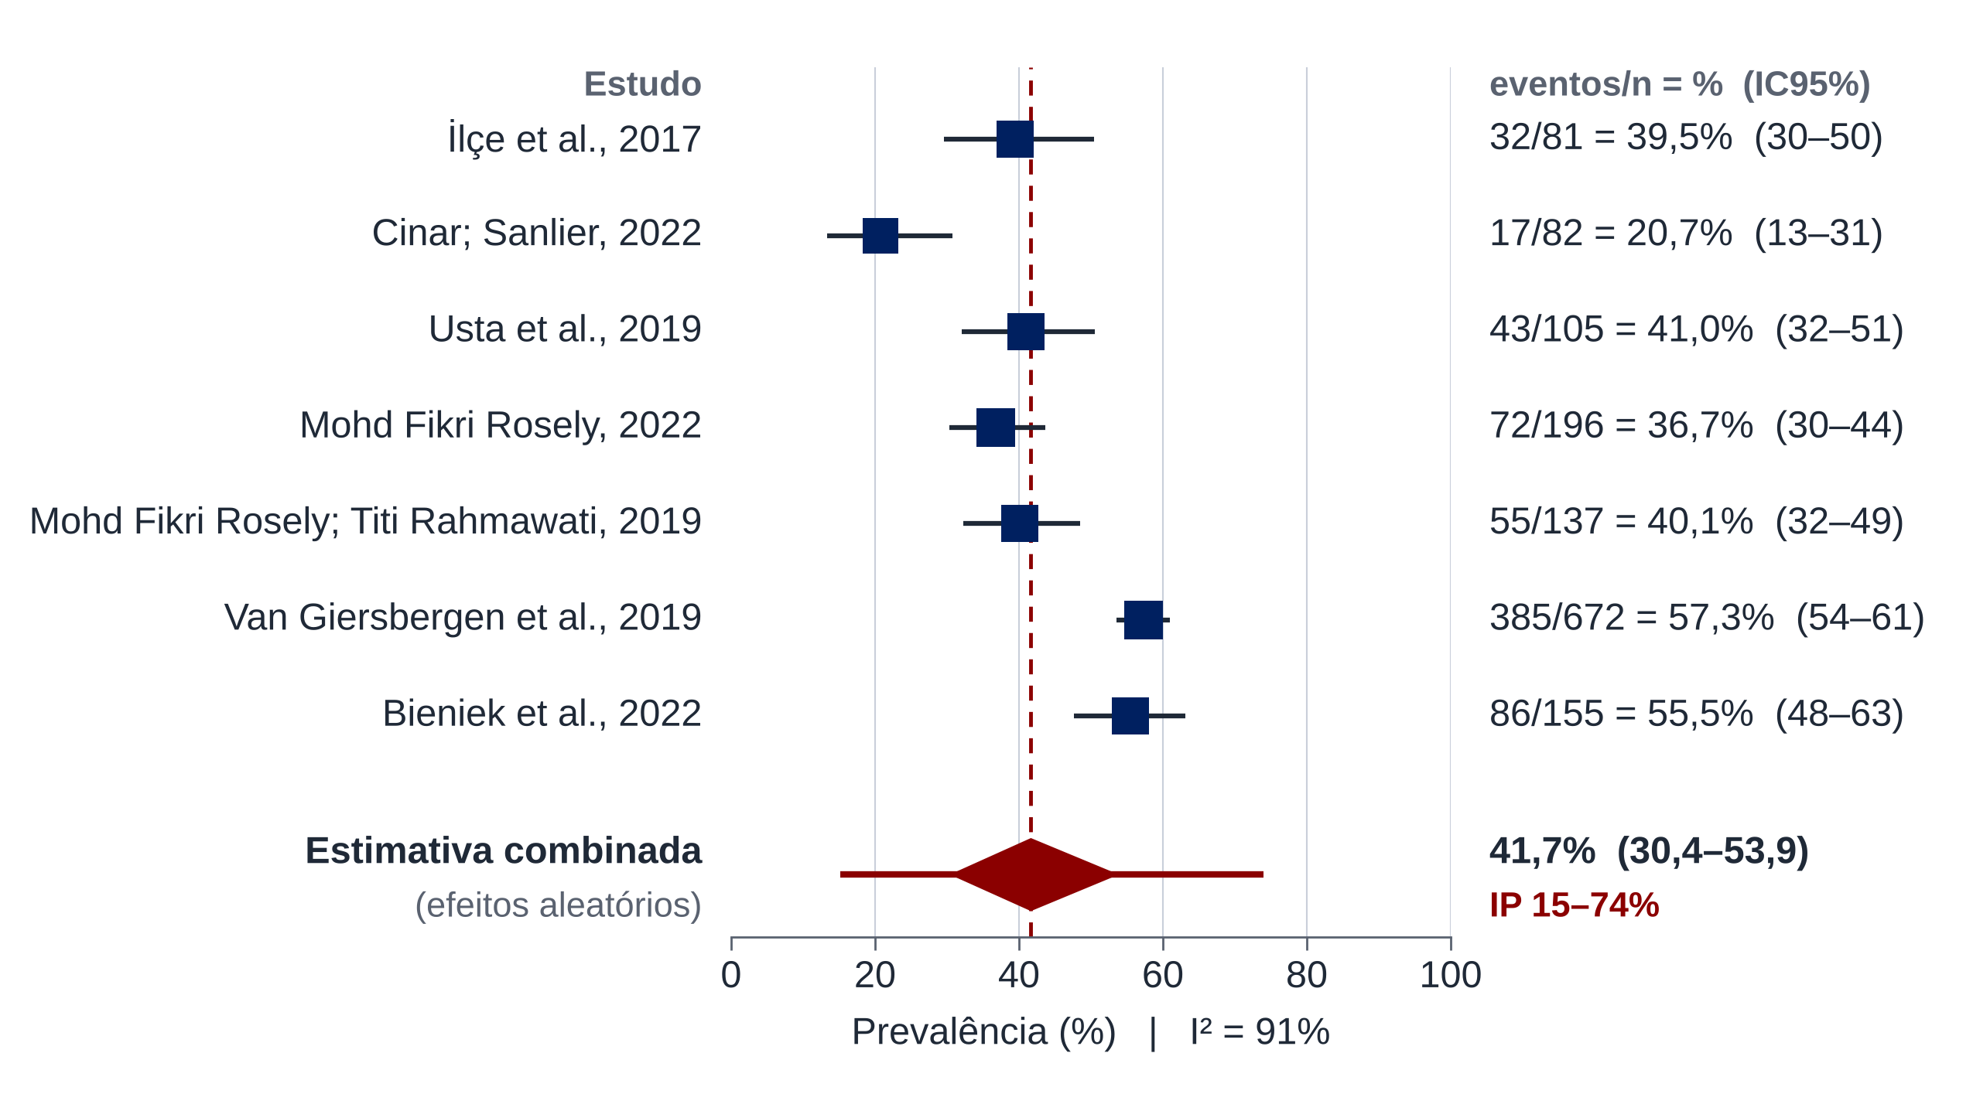
RESULTADOS
Desfecho exploratório · Sintoma respiratório em 41,7%, estável entre modelos
41,7%
prevalência combinada
IC95% 30,4–53,9 · IP 15–74%
7 estudos · 1.428 profissionais
Muda o modelo, não muda o resultado
Análise | Ocular | Respiratório
Logito + Hartung-Knapp | 37,6% | 41,7%
Freeman-Tukey | 38,1% | 41,7%
GLMM logístico | 37,5% | 42,0%
Leave-one-out (faixa) | 34,3–42,1% | 38,9–45,5%
Sem o resumo de congresso | 42,1% | 42,4%
Figura 3. Sete amostras independentes; definições variam (tosse, ardência de garganta, vias aéreas superiores).
A definição importa: só com definições específicas, o I² respiratório cai de 91% para 61%
Modelo principal em negrito.
Notes:
[4:35–5:10] SINTOMA RESPIRATÓRIO E ROBUSTEZ (~35 s · 56 palavras) ← aponte a tabela, não leia linha por linha
FALA:
O sintoma respiratório, exploratório, teve prevalência de 41,7%, em sete estudos e 1.428 profissionais. E os resultados são robustos: com três modelos estatísticos diferentes, quase não mudam, no ocular e no respiratório. Com as definições mais específicas, o I² respiratório cai de 91 para 61%: parte da variação vem de como cada estudo definiu o sintoma.
APOIO (não ler):
- IC95% 30,4–53,9; intervalo de predição 15–74%; I² = 91%.
- Leave-one-out: ocular 34,3–42,1%; respiratório 38,9–45,5%. Sem o resumo de congresso: 42,1% e 42,4%.
- Só definições específicas: ocular 36,5% (I² 94%); respiratório 35,8% (I² 61%).
- Tabela completa e subgrupo por país: slide de apoio 22.

Slide 9




RESULTADOS
Medidas objetivas apontam na mesma direção: alterações além do incômodo agudo
Expostos vs não expostos · um estudo por desfecho
Função pulmonar
Metabólito do benzeno
Mucosa nasal
HPV na mucosa nasal
2,78 vs 3,14 L
202,9 vs 46,1
70% vs 5%
8,96% vs 1,73%
VEF1 (mediana); menor com mais tempo de centro cirúrgico
µg/L de ácido t,t-mucônico, metabólito do benzeno
metaplasia ou hiperplasia na biópsia · RR 13,9
DNA de HPV detectado · RR 5,2
Ibrahim et al., 2025 · Sudão · 92 vs 92
Canicoba, 2025 · Brasil · 52 vs 49
Navarro et al., 2016 · México · 23 vs 20
Hu et al., 2021 · China · 469 vs 231
1
estudo por desfecho: sinais, não prova de doença
certeza muito baixa em todos os desfechos (GRADE)
0
estudos elegíveis estimaram câncer ou DPOC
Notes:
[5:10–5:55] DESFECHOS OBJETIVOS E BIOMARCADORES (~45 s · 80 palavras)
FALA:
Além dos sintomas, quatro estudos mediram alterações objetivas, e todos apontam na mesma direção. No Sudão, função pulmonar menor nos expostos. No Brasil, o metabólito urinário do benzeno foi mais de quatro vezes maior. No México, metaplasia ou hiperplasia nasal em 70% dos residentes expostos, contra 5%. Na China, DNA de HPV na mucosa nasal cerca de cinco vezes mais frequente. Mas é um estudo por desfecho, a certeza é muito baixa, e nenhum estudo elegível estimou câncer ou DPOC.
APOIO (não ler):
- Ibrahim 2025 (92 vs 92 pareados; medianas): VEF1 2,78 vs 3,14 L; CVF 3,02 vs 3,45 L; PFE 327,5 vs 483,5 L/min; p = 0,001; VEF1/CVF ≈ 91% nos dois grupos (não é padrão obstrutivo); gradiente com o tempo de atuação.
- Canicoba 2025 (52 vs 49): ácido t,t-mucônico 202,9 vs 46,1 µg/L (benzeno); metil-hipúrico 468,2 vs 184,4 µg/L (xileno); malondialdeído 9,33 vs 3,22 nmol/mg; sem IC95%; t,t-mucônico é inespecífico (dieta, tabagismo).
- Navarro 2016: 16/23 vs 1/20; RR 13,9 (IC95% 2,0–95,8), IC amplo por 1 evento no grupo não exposto.
- Hu 2021: 42/469 vs 4/231; RR 5,2 (IC95% 1,9–14,2); DNA ≠ infecção ou doença; achado da N95 (0/196) sem ajuste.
- Coexposições (gases anestésicos, radiação) limitam a atribuição. Detalhes: slide de apoio 23.

Slide 10


DISCUSSÃO
O que o trabalho acrescenta, como ler os resultados e seus limites
O que acrescenta
Como ler
Limitações (declaradas)
Estimativa combinada, com intervalo de predição
Certeza graduada (GRADE) por desfecho
Protocolo registrado e análise aberta no OSF
Prevalência em expostos: carga de sintomas, não efeito causal
I² > 90% é esperado: ler pelo intervalo de predição
Marcadores objetivos não demonstram doença crônica
Estudos transversais e sintomas autorrelatados
Sem grupo não exposto nas metanálises
Revisor único; 6 relatórios não recuperados
Vazio de evidência: nenhum estudo elegível estimou câncer ou DPOC. Ausência de estudos não é ausência de risco.
Notes:
[5:55–6:35] DISCUSSÃO (~40 s · 59 palavras)
FALA:
O que o trabalho acrescenta: uma estimativa combinada, com intervalo de predição e certeza graduada, onde antes havia revisões descritivas, com protocolo registrado e análise reproduzível. Como ler: é prevalência em expostos, a carga de sintomas, não o excesso causado pela fumaça. E os limites, todos declarados: estudos transversais, sintomas autorrelatados, heterogeneidade alta e triagem por um único revisor.
APOIO (não ler):
- Viés de atribuição: o respondente sabe que o tema é fumaça. Trabalhador sadio: quem adoece sai do centro cirúrgico (subestima).
- Heterogeneidade: definição do sintoma e recordatório, composição profissional, tempo de exposição, exaustão e EPI.
- A favor da causalidade: gradiente com o tempo de exposição, temporalidade (coorte), plausibilidade. Contra: um estudo por desfecho, IC amplos, coexposições.
- Lista completa de pontos fortes e limitações: slide de apoio 24.
- ATITUDE: fale as limitações com segurança; a banca valoriza quem conhece as fraquezas do próprio trabalho.

Slide 11
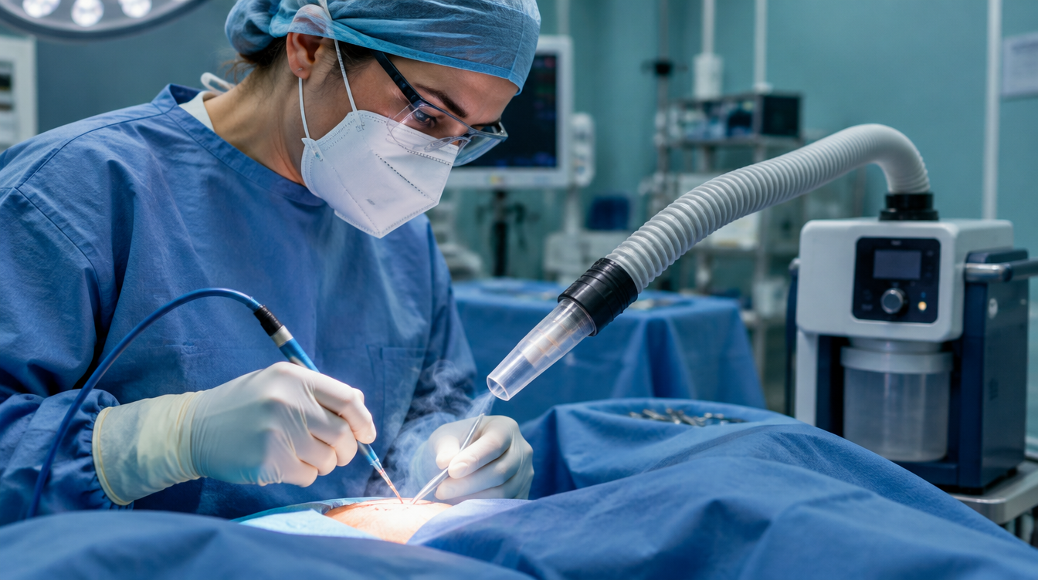



CONCLUSÃO
Resposta ao objetivo
Prevalência de sintomas
Frequentemente relatados: ocular 37,6% e respiratório 41,7%, com grande variação entre contextos.
1
Desfechos objetivos e biomarcadores
Estudos isolados sugerem alterações além do incômodo agudo, sem demonstrar doença crônica atribuível.
2
Imagem ilustrativa (gerada por IA).
Certeza da evidência
Muito baixa em todos os desfechos; nenhum estudo elegível sobre câncer ou DPOC.
Proteção recomendada (NIOSH, 1996)
3
Exaustão na fonte
N95/PFF2
Educação
Implicação: pela carga de sintomas e pelo princípio da precaução, proteger a equipe parece justificado; o risco de longo prazo depende de estudos longitudinais.
Notes:
[6:35–7:10] CONCLUSÃO – RESPOSTA AO OBJETIVO (~35 s · 63 palavras)
FALA:
Respondendo ao objetivo: um, sintomas oculares e respiratórios foram frequentemente relatados, por cerca de quatro em cada dez profissionais, com grande variação entre contextos. Dois, estudos isolados sugerem alterações além do incômodo agudo, sem demonstrar doença crônica. Três, a certeza é muito baixa. Ainda assim, pela carga de sintomas e por precaução, proteger a equipe parece justificado: exaustão na fonte, respiradores e educação.
APOIO (não ler):
- Proteção (NIOSH, 1996): a evacuação local na fonte é a medida principal; N95/PFF2 não substituem a exaustão. A efetividade das medidas não foi avaliada nesta revisão.
- NR-32: marco geral de riscos em serviços de saúde, sem regra específica para a fumaça cirúrgica.

Slide 12





PERSPECTIVAS FUTURAS
O que falta para responder ao risco de longo prazo
Coortes
com medida objetiva da exposição (PM2,5, voláteis)
Definições padrão
sintoma, recordatório e instrumentos validados
Desfechos crônicos
incidência de câncer e DPOC
Efetividade da proteção
exaustão, N95/PFF2 e educação, antes e depois
Para este trabalho
Submissão do manuscrito a periódico indexado
Triagem e extração com segundo revisor independente
Atualização da busca e dos 6 relatórios não recuperados
Notes:
[7:10–7:25] PERSPECTIVAS FUTURAS (~15 s · 30 palavras)
FALA:
Faltam coortes com medida objetiva da exposição, estudos sobre câncer e DPOC e sobre a efetividade da proteção. Para este trabalho: submeter o manuscrito e replicar a triagem em duplicata.
APOIO (não ler):
- Também: definições padronizadas de sintoma e recordatório, atualização da busca e vigilância dos 6 relatórios não recuperados.

Slide 13


REFERÊNCIAS BIBLIOGRÁFICAS
Principais referências metodológicas e dos estudos incluídos (lista completa no manuscrito)
AROMATARIS, E.; MUNN, Z. (Ed.). JBI Manual for Evidence Synthesis. Adelaide: JBI, 2020.
BARKER, T. H. et al. Conducting proportional meta-analysis in different types of systematic reviews: a guide for synthesisers of evidence. BMC Med Res Methodol, v. 21, p. 189, 2021.
BENAIM, E. H.; JASPERS, I. Surgical smoke and its components, effects, and mitigation: a contemporary review. Toxicol Sci, v. 198, n. 2, p. 157-168, 2024.
BIENIEK, A. A. et al. Risco ocupacional: sinais e sintomas relacionados à exposição à fumaça cirúrgica. Rev SOBECC, v. 27, 2022.
BRASIL. Ministério da Saúde. Diretrizes metodológicas: Sistema GRADE. Brasília: Ministério da Saúde, 2014.
CANICOBA, A. R. B. Impacto da exposição ocupacional à fumaça cirúrgica sobre os marcadores biológicos de profissionais de saúde da sala operatória. Tese (Doutorado). EEUSP, 2025.
DIXON, K.; DASGUPTA, P.; VASDEV, N. A systematic review of the harmful effects of surgical smoke inhalation on operating room personnel. Health Sci Rev, v. 6, 100077, 2023.
HU, X. et al. Prevalence of HPV infections in surgical smoke exposed gynecologists. Int Arch Occup Environ Health, v. 94, n. 1, p. 107-115, 2021.
HURST, R. D.; STEWART, C. L. Hazards of surgical smoke from electrocautery: a critical review of the data. Am J Surg, v. 233, p. 29-36, 2024.
IBRAHIM, J. B. et al. Evaluation of spirometric lung function among healthcare professionals working in operating theatres: a comparative cross-sectional study. Afr J Thorac Crit Care Med, v. 31, n. 2, e2639, 2025.
İLÇE, A.; YUZDEN, G. E.; VAN GIERSBERGEN, M. Y. The examination of problems experienced by nurses and doctors associated with exposure to surgical smoke and the necessary precautions. J Clin Nurs, v. 26, n. 11-12, p. 1555-1561, 2017.
INTHOUT, J.; IOANNIDIS, J. P. A.; BORM, G. F. The Hartung-Knapp-Sidik-Jonkman method for random effects meta-analysis is straightforward and considerably outperforms the standard DerSimonian-Laird method. BMC Med Res Methodol, v. 14, p. 25, 2014.
MUNN, Z. et al. Methodological guidance for systematic reviews of observational epidemiological studies reporting prevalence and cumulative incidence data. Int J Evid Based Healthc, v. 13, n. 3, p. 147-153, 2015.
NAVARRO, M. C. et al. Cambios en la mucosa nasal de los médicos por exposición al humo por electrocoagulación. Rev Fac Nac Salud Pública, v. 34, n. 2, p. 135-144, 2016.
PAGE, M. J. et al. The PRISMA 2020 statement: an updated guideline for reporting systematic reviews. BMJ, v. 372, n71, 2021.
RILEY, R. D.; HIGGINS, J. P. T.; DEEKS, J. J. Interpretation of random effects meta-analyses. BMJ, v. 342, d549, 2011.
Suplementos, código e planilhas
Aponte a câmera do celular para o QR code · osf.io/jktmn
Planilhas de extração, código em Python, figuras em alta resolução e material complementar.
Notes:
[7:25–7:30] REFERÊNCIAS (~5 s · 9 palavras)
FALA:
As referências e os suplementos estão no QR code.
APOIO (não ler):
- Não leia a lista; mencione e avance.
- O QR code leva ao projeto público do OSF (osf.io/jktmn): suplementos, código e planilhas.

Slide 14


AGRADECIMENTOS
Muito obrigado
Orientadora
Coautores
Instituição
Profa. Lisie Tocci Justo, pela orientação, supervisão metodológica e revisão crítica.
Luiz Henrique Ledesma Pereira (SLMandic Araras) e Dra. Mariana Matera Veras (LIM05, HC-FMUSP), pela interpretação dos resultados e revisão crítica.
Faculdade São Leopoldo Mandic Araras e Programa de Iniciação Científica (PIC), na modalidade voluntária, pelo apoio institucional e metodológico.
Registro PROSPERO: CRD420251238727 · Dados e código: osf.io/jktmn
Financiamento: nenhum · Conflitos de interesse: nenhum · Dispensa do CEP: protocolo 2025/0743 (Res. CNS 510/2016)
Contato: theo.baccaro@med.slmandic.edu.br
Notes:
[7:30–7:40] AGRADECIMENTOS (~10 s · 17 palavras)
FALA:
Agradeço à Profa. Lisie, aos coautores e à São Leopoldo Mandic. Obrigado; estou à disposição para perguntas.
APOIO (não ler):
- Ao dizer "perguntas", AVANCE para o slide 15 (QR code grande) e deixe-o na tela durante a arguição.

Slide 15

VIII SEMICA
SEMINÁRIO DE INICIAÇÃO CIENTÍFICA
OBRIGADO (A)!
Suplementos · osf.io/jktmn
APOIO: PROGRAMA DE INICIAÇÃO CIENTÍFICA (PIC)
Notes:
ENCERRAMENTO
Deixe este slide na tela durante as perguntas. Ouça a pergunta inteira, repita-a em uma frase e responda em 30 a 40 segundos.
SLIDES DE APOIO (depois deste; no modo de apresentação, digite o número e Enter para ir direto, e 15 + Enter para voltar):
16 Trajetória e aprendizado (se perguntarem como foi a formação ou o que aprendeu)
17 Elegibilidade e busca por base
18 Fluxograma PRISMA completo e características dos estudos
19 Extração e risco de viés (JBI)
20 Metanálise passo a passo e verificações de robustez
21 GRADE: domínios e decisões
22 Sintoma respiratório: tabela de robustez e subgrupo por país
23 Desfechos objetivos em detalhe
24 Pontos fortes e limitações

Slide 16



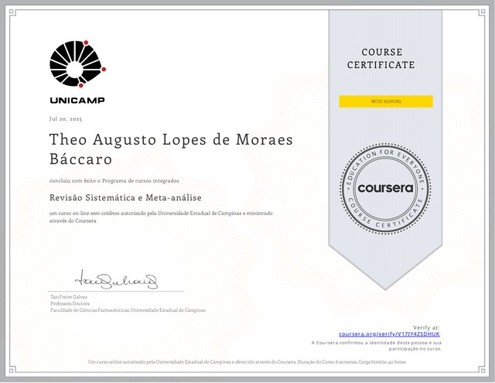
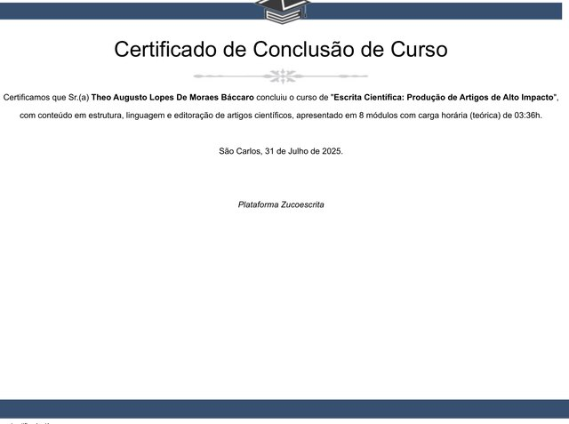
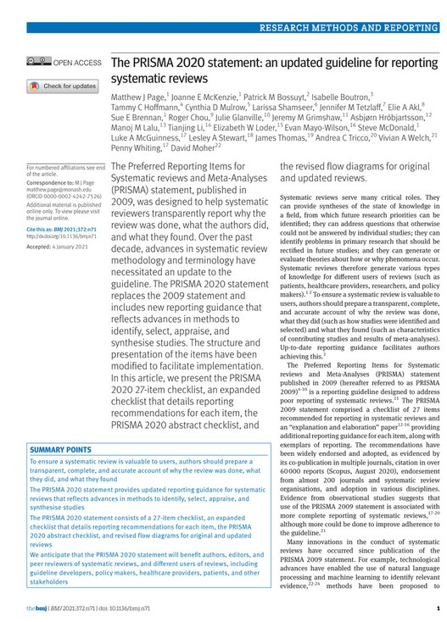
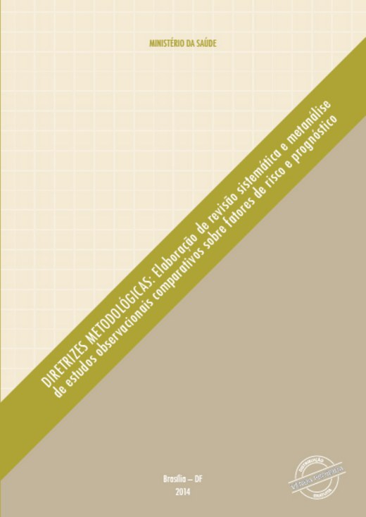


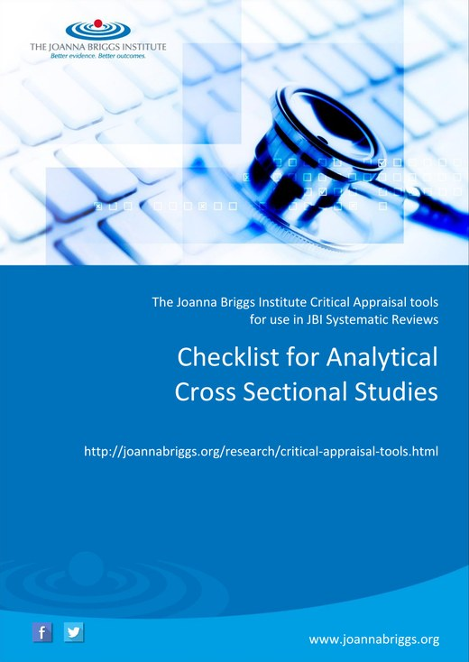
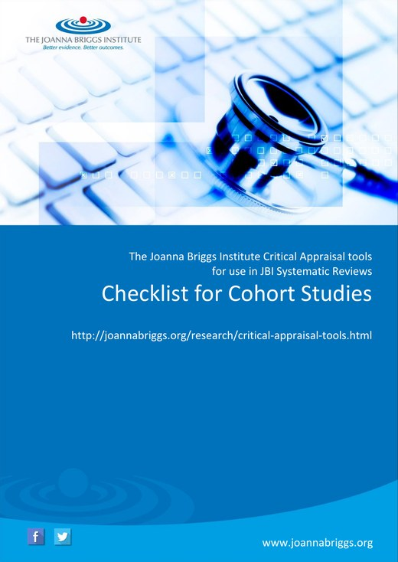
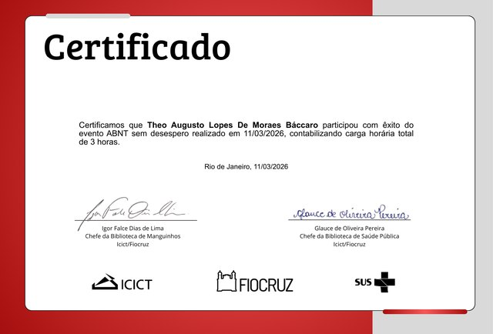
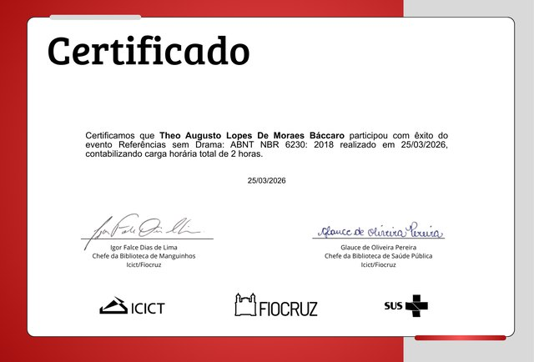


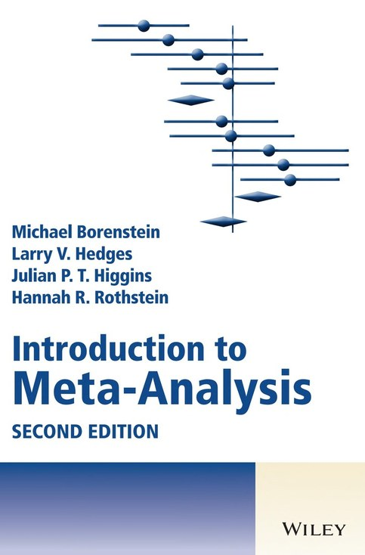

APOIO · TRAJETÓRIA
Mais de um ano de preparação: formação, protocolo, leitura de 10.910 registros e análise
Jul/2025
2025
Mar/2026
Jul/2026
Jul–Ago/2026
Até Out/2026
RS e metanálise (Unicamp) e escrita científica
Protocolo no PROSPERO e dispensa do CEP
Normalização ABNT e referências (Fiocruz)
Busca final em 7 bases (09/07) e projeto no OSF
10.910 títulos e resumos lidos, um a um
Extração, JBI, metanálise, GRADE e manuscrito
Formação certificada · ≈ 49 h
Base metodológica: guias, ferramentas e livros estudados
GUIA DE RELATO, DIRETRIZES DO MINISTÉRIO DA SAÚDE E FERRAMENTAS DE RISCO DE VIÉS
RS e Metanálise
Unicamp · 40 h
com distinção
Escrita científica
ZucoEscrita · 3,6 h
PRISMA 2020
Page et al.
MS 2014
Observacionais
MS 2014
Sistema GRADE
JBI
Prevalência
JBI
Transversal
JBI
Coorte
MANUAIS E LIVROS DE REVISÃO SISTEMÁTICA E METANÁLISE
Normas ABNT
Fiocruz · 3 h
Referências (ABNT)
Fiocruz · 2 h
Cochrane
Handbook, 2019
JBI Manual
Síntese, 2020
Borenstein et al.
Metanálise, 2021
Harrer et al.
Metanálise em R
Notes:
APOIO 16 – TRAJETÓRIA E APRENDIZADO (mostre só se perguntarem sobre a formação ou o aprendizado)
Se derem a oportunidade, em 20 a 30 segundos:
Em julho de 2025 concluí o curso de revisão sistemática e metanálise da Unicamp, com distinção. Estudei o PRISMA 2020, o Cochrane Handbook, o manual do JBI e os livros de Borenstein e de Harrer; registrei o protocolo no PROSPERO e li, um a um, 10.910 títulos e resumos.
(Feche com o seu aprendizado, nas suas palavras; por exemplo: ler a heterogeneidade com honestidade, relatando o intervalo de predição em vez de um número único.)
PONTOS-CHAVE:
- Cursos: Unicamp (40 h, com distinção, 20/07/2025); ZucoEscrita (3,6 h); Fiocruz ABNT (3 h) e referências (2 h). Total ≈ 49 h.
- Cochrane Handbook, Borenstein e Harrer foram material de estudo; o manuscrito cita os trabalhos específicos de cada método (Barker 2021, IntHout 2014, Riley 2011, Munn 2015).

Slide 17


APOIO · METODOLOGIA
Passos 1 e 2 · Critérios de elegibilidade e busca de alta sensibilidade
Critérios de elegibilidade e ajustes posteriores declarados
Registros recuperados por fonte (busca em 09/07/2026)
Incluímos
16.757
Estudos observacionais (transversais, caso-controle, coorte);
Profissionais de centro cirúrgico expostos à fumaça cirúrgica;
Efeitos à saúde ou marcadores de exposição como desfecho;
Português, inglês ou espanhol; sem restrição de data;
Resumos de congresso com eventos e denominador extraíveis (preocupação alta; ajuste posterior ao registro, declarado).
registros identificados
+ 443
referências na busca por citação (OpenAlex)
Cinzenta: Google Scholar (4 × 50 resultados) e Catálogo CAPES
Excluímos
Estudos in vitro ou em animais;
População fora do centro cirúrgico (ex.: ambulatórios);
Desfecho apenas no paciente;
Medição físico-química do ar sem desfecho humano;
Revisões, editoriais, cartas e comentários;
Exposição não atribuível à fumaça (gases, radiação).
Como a estratégia foi construída
Dois blocos: (equipe cirúrgica) AND (fumaça OR dispositivos de energia); MeSH/Emtree e texto livre; sem bloco de desfecho.
Sem filtro de idioma ou data na busca → alta sensibilidade (Anexo A).
Busca por citação (OpenAlex): referências dos incluídos e quem os cita.
1
2
3
4
5
6
7
Protocolo
Busca
Seleção
Extração
Risco de viés
Síntese
Certeza (GRADE)
Notes:
APOIO 17 – ELEGIBILIDADE E BUSCA
- Incluídos: observacionais com profissionais de centro cirúrgico expostos; qualquer efeito à saúde ou marcador de exposição; português, inglês ou espanhol; sem limite de data; resumos de congresso só com eventos e denominador (decisão posterior ao registro, declarada).
- Excluídos: in vitro ou animais; fora do centro cirúrgico; desfecho só no paciente; só medição do ar; revisões, editoriais e cartas; exposição não atribuível à fumaça.
- Busca em dois blocos (população AND exposição), sem bloco de desfecho, para máxima sensibilidade. Cochrane CENTRAL = 0 era esperado (indexa ensaios clínicos).

Slide 18
APOIO · RESULTADOS
Seleção (PRISMA 2020) e características dos 22 relatórios incluídos
Registros identificados (n = 16.757)
Bases: 16.707 · Literatura cinzenta: 50
Busca por citação
443 referências →
4 relatórios buscados
na íntegra
22
9
Identificação
relatórios de estudos observacionais
países: Turquia, Malásia, Brasil, Paquistão, China, México, EUA, Sudão e Tailândia
Importados: 16.749 (8 não exportados)
Duplicatas removidas: 5.839
19 + 3
6 | 7
Triados (título e resumo): 10.910
revisor único; IA como apoio
Excluídos na triagem
n = 10.882
transversais + coortes prospectivas
amostras independentes: ocular (n = 756) | respiratória (n = 1.428)
Triagem
Buscados na íntegra: 32
28 da triagem + 4 por citação
Não recuperados
n = 6
Risco de viés (JBI): resumo
Elegibilidade
Avaliados para elegibilidade: 26
Excluídos (n = 4)
1 resumo; 3 população ou contexto
Prevalência: preocupação moderada a alta (amostragem não probabilística, taxa de resposta não informada, autorrelato); só 1 estudo com amostragem aleatória.
Resumo de congresso: alta preocupação por relato incompleto.
Comparativos e objetivos: preocupação moderada (exposição pela ocupação, sem ajuste para confundidores).
Nenhum estudo com preocupação baixa → análise restrita a baixo risco não foi factível.
Relatórios incluídos (n = 22)
Metanálise: 6 (ocular) e 7 (respiratório)
Narrativa + GRADE: desfechos objetivos
Incluídos
Fluxograma PRISMA 2020 (Figura 1 do manuscrito); não recuperados e excluídos no Anexo C.
Notes:
APOIO 18 – FLUXOGRAMA PRISMA E CARACTERÍSTICAS
- Fluxograma da Figura 1 do manuscrito; não recuperados e excluídos no Anexo C.
- A busca por citação (443 referências) trouxe 4 relatórios, que entram em "Buscados na íntegra" (28 + 4 = 32).
- Entre os 7 estudos das metanálises, só Mohd Fikri Rosely e Titi Rahmawati (2019) usaram amostragem aleatória; nenhum estudo com preocupação baixa de viés.

Slide 19
APOIO · METODOLOGIA
Passos 4 e 5 · Extração padronizada e avaliação do risco de viés (JBI)
Risco de viés: ferramenta JBI escolhida pela função de cada estudo
Extração dos dados
Prevalência
Transversal analítico
Coorte
Planilha padronizada: autor, ano, país; desenho; população; dispositivo; comparador; instrumento e definição do desfecho; taxa de resposta; resultados.
Para a metanálise: eventos e denominador de cada grupo (Anexo D).
Recordatório, validação e taxa de resposta raramente informados → “não relatado”.
Sem contato com autores; planilha completa pública no OSF.
9 itens
8 itens
11 itens
estudos das metanálises (k = 7)
comparativos e objetivos
3 coortes prospectivas
Julgamento global: qualitativo, pelos domínios críticos (amostragem, tamanho amostral, validade da mensuração, taxa de resposta), não por corte percentual; “não” pesou mais que “incerto”. Todos os estudos foram mantidos e a classificação alimentou o GRADE.
1
2
3
4
5
6
7
8
9
Geral
İlçe et al., 2017
+
?
?
+
+
−
+
+
?
Cinar; Sanlier, 2022
+
?
?
+
+
+
+
+
?
Exemplo de linhas extraídas (Anexo D, sintoma ocular)
Usta et al., 2019
+
?
?
+
+
−
+
+
?
Estudo | Eventos | n | Prev. | Definição
İlçe et al., 2017 | 33 | 81 | 40,7% | lacrimejamento
Usta et al., 2019 | 57 | 105 | 54,3% | lacrimejamento
Cinar; Sanlier, 2022 | 46 | 82 | 56,1% | irritação ocular
Bieniek et al., 2022 | 67 | 155 | 43,2% | escala ocular
Mohd Fikri Rosely; Titi Rahmawati, 2019
+
+
+
+
+
−
+
+
?
Van Giersbergen et al., 2019
+
−
?
+
+
−
+
+
?
Bieniek et al., 2022
+
?
?
+
+
+
+
+
?
Mohd Fikri Rosely, 2022
?
?
?
?
?
?
?
?
?
Figura E1. + sim ? incerto − não · Geral: ● alta ● moderada → nenhum com preocupação baixa.
Itens: 1 marco amostral · 2 amostragem · 3 tamanho · 4 sujeitos/cenário · 5 cobertura · 6 validade · 7 padronização · 8 análise · 9 taxa de resposta
1
2
3
4
5
6
7
Protocolo
Busca
Seleção
Extração
Risco de viés
Síntese
Certeza (GRADE)
Notes:
APOIO 19 – EXTRAÇÃO E RISCO DE VIÉS (JBI)
- Listas JBI por função do estudo: prevalência (9 itens), transversal analítico (8), coorte (11).
- Julgamento global qualitativo pelos domínios críticos (amostragem, tamanho, validade da mensuração, taxa de resposta); "não" pesa mais que "incerto". Todos os estudos foram mantidos e a classificação alimentou o GRADE.
- Por que JBI: tem lista específica para prevalência, alinhada ao CoCoPop; Newcastle-Ottawa não cobre prevalência e o ROBINS-E é para efeito comparativo de exposição.

Slide 20

APOIO · METODOLOGIA
Passo 6 · Metanálise de prevalência explicada: de 6–7 proporções a uma estimativa combinada
1
Proporção de cada estudo
2
Transformação logito
3
Modelo de efeitos aleatórios
4
Ajuste de Hartung-Knapp
5
Voltar para % e interpretar
p = eventos ÷ n
ln[ p ÷ (1 − p) ]
τ² por Paule-Mandel
IC pela distribuição t
I² + predição
Ex.: 33/81 = 40,7%.
IC95% de cada estudo pelo método de Wilson.
Leva a proporção (0 a 1) para a escala −∞ a +∞.
Aproxima da normal e mantém estimativa e IC entre 0 e 100%.
Sem 0% ou 100% → sem correção de continuidade.
A prevalência verdadeira varia entre estudos.
τ² = variância entre estudos; peso = 1 ÷ (variância + τ²).
Subestima τ² menos que DerSimonian-Laird com poucos estudos.
Usa t com k − 1 graus de liberdade.
IC mais honesto (em geral mais largo) com poucos estudos e alta heterogeneidade (IntHout; Ioannidis; Borm, 2014).
Retrotransformação para porcentagem.
I² = % da variação devida à heterogeneidade.
Intervalo de predição: faixa esperada para um novo estudo; instável com k < 10.
Verificando a robustez (sensibilidade, influência e subgrupo)
Freeman-Tukey
GLMM logístico
Leave-one-out
Gráfico de Baujat
Subgrupo por país
Sensibilidade extra
duplo-arcoseno (DerSimonian-Laird)
intercepto aleatório por estudo
retira 1 estudo por vez
quem puxa a heterogeneidade
exploratório; teste Q
sem resumo; definições específicas
Sem teste de Egger nem funil por erro-padrão: em proporções o erro-padrão depende da própria proporção (assimetria espúria) e os testes exigem ≥ 10 estudos; viés de relato apreciado qualitativamente. Sem metarregressão (poucos estudos por covariável). RR na escala log (Wald).
1
2
3
4
5
6
7
Protocolo
Busca
Seleção
Extração
Risco de viés
Síntese
Certeza (GRADE)
Notes:
APOIO 20 – METANÁLISE PASSO A PASSO E ROBUSTEZ
- Proporção → logito → efeitos aleatórios (Paule-Mandel) → Hartung-Knapp → retrotransformação, I² e intervalo de predição.
- Robustez: Freeman-Tukey (DerSimonian-Laird), GLMM logístico, leave-one-out, Baujat, subgrupo por país, sem o resumo de congresso e só definições específicas.
- Analogia: efeitos fixos = todos medem a mesma coisa com ruído; efeitos aleatórios = cada estudo tem a sua prevalência, e queremos a média e a dispersão delas.

Slide 21

APOIO · METODOLOGIA
Passo 7 · Certeza da evidência: GRADE adaptado a desfechos de prevalência
Risco de viés
Inconsistência
Evidência indireta
Imprecisão
Viés de publicação
Do JBI: amostragem não probabilística, taxa de resposta não relatada, autorrelato; nos objetivos, sem ajuste para confundidores.
I² acima de 90%, prevalências de 19% a 56% e intervalo de predição amplo → muito grave na prevalência.
Não rebaixada na prevalência (o sintoma é o próprio desfecho); rebaixada nos desfechos objetivos (coexposições, desfechos substitutos).
IC95% amplo ou ausente no estudo original (ex.: 21,9 a 56,5); poucos eventos nos desfechos objetivos.
Busca ampla, mas poucos estudos, em geral pequenos, e 6 não recuperados → viés não excluível; sem base para rebaixar.
Como a certeza foi graduada
Ponto de partida: certeza BAIXA para evidência observacional (decisão dos autores; parte da literatura sugere iniciar em alta para prevalência).
Regra: um domínio grave já leva a MUITO BAIXA; a certeza final não muda com o ponto de partida alternativo.
Sem dupla contagem: intervalo de predição em inconsistência; IC95% em imprecisão.
Desfechos de estudo único: inconsistência não aplicável; viés de publicação não avaliável.
●●●● alta ●●●○ moderada ●●○○ baixa ●○○○ muito baixa
Decisões posteriores ao registro
Ocular principal; respiratório exploratório (definição variável);
Modelo principal: logito, efeitos aleatórios e Hartung-Knapp;
1 publicação por desfecho no cluster com sobreposição; análises por país e de influência exploratórias;
Resumos de congresso incluídos (preocupação alta);
Na análise: regra do sintoma-índice e sensibilidade por definição, independentes dos resultados.
1
2
3
4
5
6
7
Protocolo
Busca
Seleção
Extração
Risco de viés
Síntese
Certeza (GRADE)
Notes:
APOIO 21 – GRADE
- Ponto de partida baixa (observacional); um domínio grave já leva a muito baixa. Começar em alta não mudaria a certeza final.
- Evidência indireta não rebaixada nos sintomas (o sintoma é o próprio desfecho); rebaixada nos objetivos (coexposições, desfechos substitutos).
- Sem dupla contagem: intervalo de predição em inconsistência; IC95% em imprecisão.

Slide 22
APOIO · RESULTADOS
Desfecho exploratório · Sintoma respiratório ou de vias aéreas, e robustez das estimativas
41,7%
prevalência combinada de sintoma respiratório
IC95% 30,4–53,9 · Intervalo de predição 15–74%
I² = 91% · k = 7 · n = 1.428
Robustez: estável entre modelos e estudos
Análise | Ocular | Respiratório
Logito + Hartung-Knapp (principal) | 37,6% | 41,7%
Freeman-Tukey (DerSimonian-Laird) | 38,1% | 41,7%
GLMM logístico (intercepto aleatório) | 37,5% | 42,0%
Leave-one-out (faixa) | 34,3–42,1% | 38,9–45,5%
Sem o resumo de congresso | 42,1% | 42,4%
Só definições específicas | 36,5% (I² 94%) | 35,8% (I² 61%)
Figura 3. Sete amostras independentes (n = 1.428). Definições variam: tosse, ardência de garganta, irritação ou qualquer sintoma de vias aéreas superiores, escala por sistema.
Subgrupo por país (sintoma ocular; exploratório)
Turquia 50,5% (k = 3; I² = 57%) · Malásia 19,8% (k = 2; I² = 0%) · Brasil 43,2% (k = 1)
Teste entre subgrupos p < 0,001, mas: poucos estudos por país e um resumo de congresso na Malásia → gera hipótese, não prova moderação causal.
O que a sensibilidade ensina
Definições específicas: I² respiratório 91% → 61% (a definição explica parte da heterogeneidade).
Ocular: I² segue alto sem o resumo (89%) ou sem Bieniek (94%): não depende de um único estudo.
Notes:
APOIO 22 – TABELA DE ROBUSTEZ E SUBGRUPO POR PAÍS
- Subgrupo ocular: Turquia 50,5% (k = 3; I² 57%); Malásia 19,8% (k = 2; I² 0%); Brasil 43,2% (k = 1); p < 0,001, mas exploratório (poucos estudos e um resumo de congresso na Malásia).
- Baujat: no ocular, Mohd Fikri Rosely 2022 é o mais influente; o I² ocular segue alto sem ele (89%) ou sem Bieniek (94%).

Slide 23
APOIO · RESULTADOS
Desfechos objetivos e biomarcadores: sinais além do incômodo agudo (1 estudo por desfecho)
Função pulmonar (espirometria)
Biomarcadores urinários
Ibrahim et al., 2025 · Sudão · 92 expostos vs 92 não expostos pareados
Canicoba, 2025 · Brasil · 52 vs 49 (metabólitos); 52 vs 52 (oxidativo)
VEF1 2,78 vs 3,14 L · CVF 3,02 vs 3,45 L · PFE 327,5 vs 483,5 L/min
p = 0,001; gradiente: mais tempo em centro cirúrgico → valores menores.
Cautela: VEF1/CVF ≈ 91% nos dois grupos; PFE depende do esforço.
Ác. t,t-mucônico (benzeno): 202,9 vs 46,1 µg/L
Ác. metil-hipúrico (xileno): 468,2 vs 184,4 µg/L
Malondialdeído: 9,33 vs 3,22 nmol/mg; todos p < 0,001
Cautela: sem IC95%; t,t-mucônico inespecífico (dieta, tabagismo).
Mucosa nasal (biópsia)
HPV-DNA na mucosa nasal
Navarro et al., 2016 · México · coorte de 4 anos · 23 vs 20 residentes
Hu et al., 2021 · China · 469 com eletrocirurgia vs 231 sem
Metaplasia ou hiperplasia: 70% (16/23) vs 5% (1/20)
RR 13,9 (IC95% 2,0–95,8): 1 evento no grupo não exposto → IC amplo
Cautela: resposta inespecífica a irritantes; exposição por proxy.
8,96% vs 1,73% (42/469 com eletrocirurgia vs 4/231 sem)
RR 5,2 (IC95% 1,9–14,2) · maior com mais tempo de eletrocirurgia
Cautela: DNA ≠ infecção ou doença; achado da N95 (0/196) sem ajuste.
●○○○ Certeza MUITO BAIXA
0 estudos elegíveis: câncer ou DPOC
Direção consistente, mas…
em todos os desfechos (GRADE); comparações não combinadas (desenhos e desfechos heterogêneos).
vazio de evidência:
ausência de estudos ≠ ausência de risco.
coexposições (gases anestésicos, radiação), 1 estudo por desfecho e IC amplos: marcadores, não doença crônica atribuível.
Notes:
APOIO 23 – DESFECHOS OBJETIVOS EM DETALHE
- Cada desfecho vem de um único estudo; comparações não combinadas (desenhos e desfechos heterogêneos).
- Cautelas: VEF1/CVF ≈ 91% nos dois grupos e PFE depende do esforço; t,t-mucônico inespecífico; metaplasia é resposta inespecífica a irritantes; DNA de HPV ≠ infecção ou doença.

Slide 24

APOIO · DISCUSSÃO
Pontos fortes e limitações
Pontos fortes
Limitações (declaradas no manuscrito)
Busca abrangente: 7 bases, literatura cinzenta e citação, sem filtro de idioma na busca.
Protocolo registrado (PROSPERO) e relato PRISMA 2020 (27 itens).
Risco de viés padronizado com ferramentas JBI.
Síntese robusta: intervalo de predição, 3 modelos concordantes, leave-one-out, Baujat.
Certeza por desfecho (GRADE), justificada por domínio.
Sobreposição amostral e uso de IA declarados.
Reprodutível: código, planilhas e figuras no OSF.
Transversais, exposição por proxy e autorrelato; viés de atribuição (o respondente sabe que o tema é fumaça).
Sem grupo não exposto nos agrupamentos → não se estima o excesso atribuível.
Efeito do trabalhador sadio: quem adoece sai do centro cirúrgico → subestima.
Heterogeneidade alta; subgrupo exploratório; maior inquérito fora do ocular.
Sobreposição amostral tratada; 1 resumo de congresso na síntese.
Revisor único na triagem, extração, JBI e GRADE; 6 relatórios não recuperados.
Instrumentos sem validação relatada; recordatório e resposta pouco informados.
Elegibilidade só em português, inglês e espanhol; periódicos pouco indexados.
A metanálise estima prevalência em expostos, não risco causal.
Limitações declaradas e testadas por sensibilidade quando possível: não invalidam a síntese; delimitam o que a evidência permite afirmar.
Notes:
APOIO 24 – PONTOS FORTES E LIMITAÇÕES
- Fortes: busca ampla, protocolo registrado, PRISMA 2020, JBI, intervalo de predição, 3 modelos concordantes, GRADE por desfecho, OSF.
- Limitações: transversais e autorrelato; sem grupo não exposto nos agrupamentos; trabalhador sadio; heterogeneidade; revisor único; 6 não recuperados; elegibilidade em 3 idiomas.

